Slide 1
Зміни в соціальній структурі. Становище постіндустріального суспільства

Slide 2
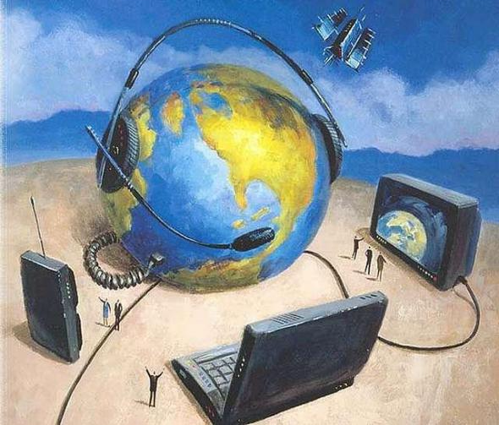
Формування постіндустріального суспільства
Наприкінці 60-х – початку 70-х років ХХ ст. зміни в соціально-економічній сфері почали набувати кардинального характеру й одержали назву переходу від індустріального суспільства до постіндустріального.

Slide 3

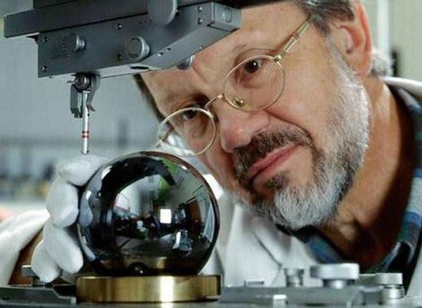


Провідна роль у постіндустріальному суспільстві належить науці, освіті, експериментальним знанням, комп’ютеризації, використанню нанотехнологій тощо.

Slide 4
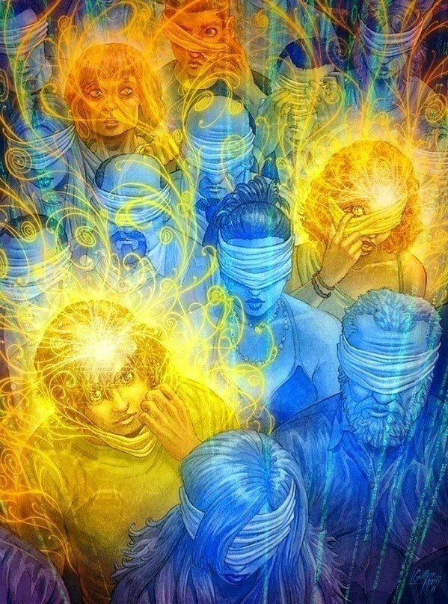
Зміна ролі та місця людини у постіндустріальному суспільстві
Вплив НТР на людину і її суспільство стало головним джерелом сучасних змін.

Slide 5
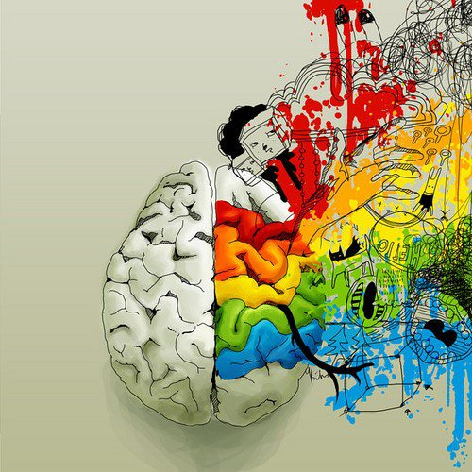
Переростання людини економічної (homo economicus) у людину творчу (homo creator)

Slide 6

Постіндустріалізм – це час професіоналів.
Структура суспільства: класовий поділ поступається місцем професійному.

Slide 7

Соціальна мобільність надає індивіду кращі можливості та перспективи.

Slide 8

«Хто володіє інформацією, той володіє світом».
Ротшильд

Slide 9

Зміни в соціальній структурі суспільства
Економічний сектор: перехід від виробництва товарів до розширення сфери послуг.

Slide 10

Структура зайнятості: домінування професійного і технічного класу.

Slide 11

Ухвалення рішень: створення нової "інтелектуальної технології".

